Slide 1

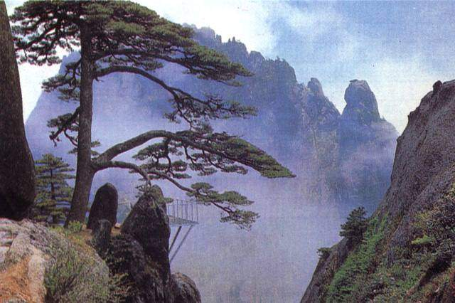

16、黄山奇松

Slide 2


被誉为“天下第一奇山”的黄山，以奇松、怪石、云海、温泉“四绝”闻名于世，而人们对黄山奇松更是情有独钟。山顶上，陡崖边，处处都有它们潇洒、挺秀的身影。
黄山最妙的观松处，当然是曾被徐霞客称为“黄山绝胜处”的玉屏楼了。楼前悬崖上有“迎客”、“陪客”、“送客”三大名松。迎客松姿态优美 ，枝干遒劲，虽然饱经风霜，却仍然郁郁苍苍，充满生机。它有一丛青翠的枝干斜伸出去，如同好客的主人伸出手臂，热情地欢迎宾客的到来。如今，这棵迎客松已经

Slide 3
成为黄山奇松的代表，乃至整个黄山的象征了。陪客松正对玉屏楼，如同一个绿色的巨人站在那儿，正陪同游人观赏美丽的黄山风光。送客松姿态独特，枝干蟠曲，游人把它比作“天然盆景”。它向山下伸出长长的“手臂”，好像在跟游客依依不舍地告别。
黄山松千姿百态。它们或屹立，或斜出，或弯曲；或仰，或俯，或卧；有的状如黑虎，有的形似孔雀······它们装点着黄山，使得黄山更加神奇，更加秀美。

Slide 4
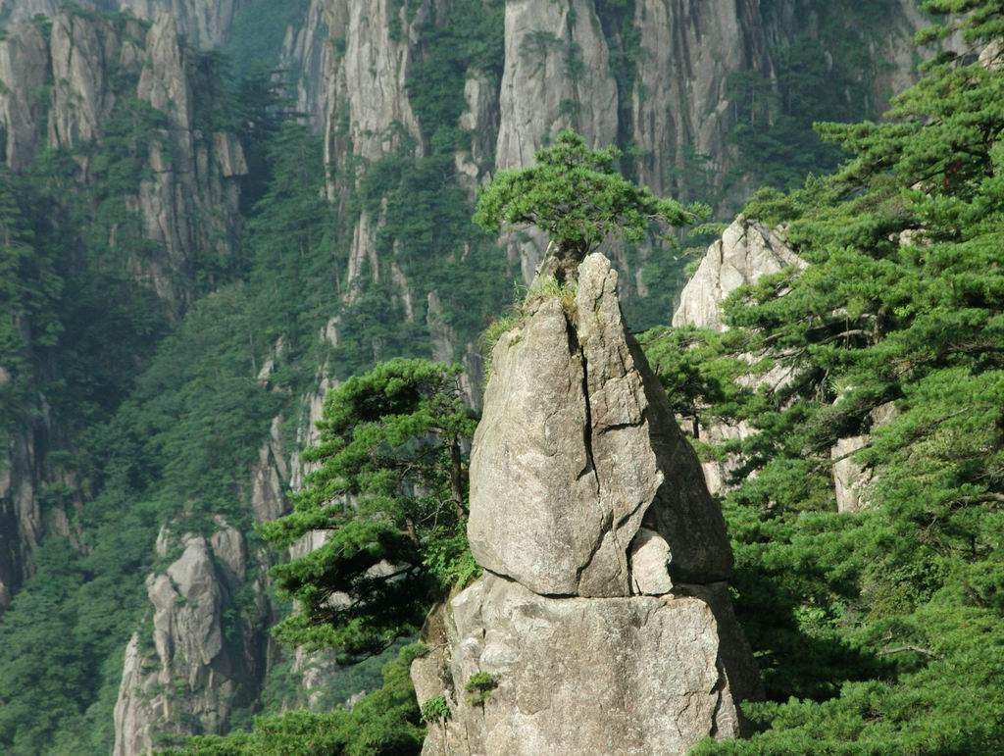
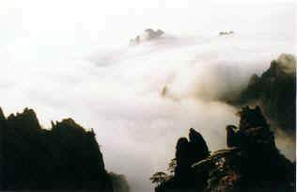
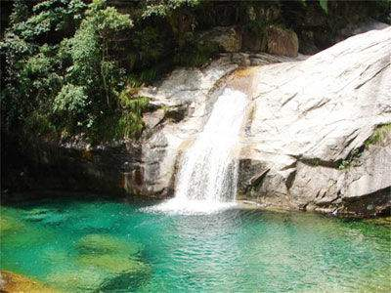
黄山四绝
奇松
怪石
云海
温泉

Slide 5
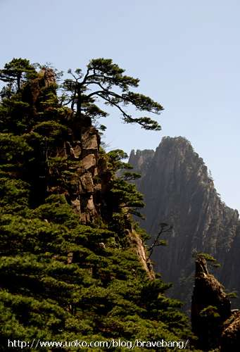
黄山松
黄山奇松，破石而生，傍崖生长、千曲枝虬、苍翠挺拔。
黄山松苍劲挺拔，秀态惊人，但它自下而上的环境却万分艰辛；许多奇松下无寸土，只得扎根于山体花岗岩的裂隙之中；因峭壁陡滑，雨水难留，为寻找水源，根部要不断潜入岩体深处有水的断层，所以根的长度往往超过树身数倍。此外，根部还要作这样艰苦的努力，将岩石中的氮、磷加以点点滴滴地吸收，并把其中肉色长石里的钾取为已有。就这样，黄山松居然活下来，扎扎稳稳地立足在坚固的岩石上，不仅风撼不倒，雪压不断，而且根深叶壮，四季常青。

Slide 6
黄山简介
黄山位于安徽省南部黄山市境内（景区由市直辖）。为三山五岳中三山的之一，有“天下第一奇山”之美称。为道教圣地，遗址遗迹众多，传轩辕黄帝曾在此炼丹。徐霞客曾两次游黄山，留下了“五岳归来不看山，黄山归来不看岳”的感叹。李白等大诗人在此留下了壮美诗篇。中国最美的、令人震撼的十大名山之一。黄山是著名的避暑胜地，是国家级风景名胜区和疗养避暑胜地。1985年入选全国十大风景名胜，1990年12月被联合国教科文组织列入《世界文化与自然遗产名录》，是中国第一个同时作为文化、自然双重遗产列入名录的。生态保护完好，动植物众多。

Slide 7
徐霞客介绍
徐霞客（1587～1641）名弘祖，字振之。中国明代旅行家，地理学家，散文家。中国以旅行为毕生事业的第一人。万历十四年十一月二十七日（1587年1月5日）出生在南直隶江阴（今属江苏）马镇南旸（yáng)岐(qí )一个没落士绅家庭。祖父以上四世均有文名，父亲徐有勉隐迹田园，母王氏豁朗节俭，能“贸布以易糈(xǔ)”。徐自幼聪慧过人，好读书。15岁博览祖遗“绛(jiàng )云楼”藏书，特好古今史籍、地志图经，萌远游五岳之志。18岁，父亲受群豪欺侮，忧愤而死。他决意不应科举，不入仕途，遍游名山大川。 万历三十五年徐21岁，辞别母亲和新婚的妻子开始出游。初期旅行以登名山、访胜迹为主，因老母在党，每年春天外出，秋冬计程以归。他“游山川如会知己，探穷凹如掘至宝”，47岁以前，游历了北方的泰山、嵩山、华山、恒山、五台山；南方的黄山、庐山、普陀山、天台山、雁荡山，最远至福建的武夷山。曾于天启元年，为纪念母病痊愈，盖“晴山堂”，搜求先世遗墨、题赠，为之刻石。天启四年，因母已届80高龄，打算暂缓远行。

Slide 8
母不以为然，特命他陪同母亲作宜兴、句容之游，以示激励。翌(yì )年9月母病逝，在家守庐。崇祯(zhēn )元年服丧期毕，乃放志远游。他有感于“山川面目多为图经志籍所蒙”，以更多的精力，对地理现象作考察研究。4月，去福建漳州看望好友黄道周。崇祯二年，由南转北，人京师，游盘山。崇祯三年，再南游漳州。五年，重游天台山、雁荡山。六年，出南京，再北上京师，游五台山、恒山，又南下三游漳州。他身体健壮，携一杖，一仆被，登山捷如猿。能忍数日饥，逢食即饱，旅泊岩栖，游行无所碍。

Slide 9
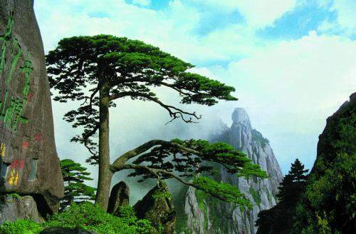
迎客松
迎客松屹立在黄山风景区玉屏楼的青狮石旁，海拔1670米处。树高9.91米，胸围2.05米，枝下高2.54米。树干中部伸出长达7.6米的两大侧枝展向前方，恰似一位好客的主人，挥展双臂，热情地欢迎五湖四海的宾客来黄山游览。游客到此，顿时游兴倍增，纷纷摄影留念，引以为幸。
迎客松作为中国人民同世界人民友谊的象征，早已蜚声中外。我国国家领导人曾在人民大会堂的巨幅“迎客松”国画前，接见过无数友好使者，同世界各国人民结下了深厚的友谊。迎客松作为国之瑰宝，是当之无愧的。迎客松题词
迎客松是黄山松的誉称，系松科松属的常绿乔木。黄山、清凉峰自然保护区、牯牛降自然保护区以及与浙、赣交界山地，海拔600-700米以上地带均有分布。黄山松，其外形与我国华北、西北的油松极为相似，故过去一直被当作油松。1936年我国植物学家们来这里进行实地考察后，经鉴定认为，黄山松针叶短、微细，树脂道的数量、位置与油松截然不同，是一新种，定名为黄山松。1961年著名林学家郑万钧等将黄山松与台湾松合并为一种，改其学名为。仍保留“黄山松”这一中名。

Slide 10
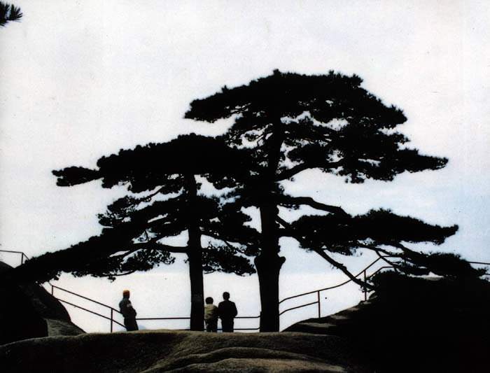
陪客松
在玉屏峰前文殊台上。为四棵古松亭亭玉立，姿态秀丽，似长年累月既陪伴游人观景，又陪游人小憩，故名“陪客松”。有诗赞曰：“玉屏楼上客如梭，美主年年忙张罗。不语奇松能职守，无间风雨笑颜多。”其旁石上有“果然”二字题刻。 玉屏景区古称文殊院，是黄山的中心景区。该景区以玉屏楼为中心，包括莲花、天都两大主峰。雄山怪石、奇松险壑、摩崖古刻、云海烟云构成景区景观的主体。这里几乎集黄山奇景之大成，故有黄山绝佳处之称。此处可观迎客松、送客松、松鼠跳天都、孔雀戏莲花、姜太公钓鱼、仙人飘海、犀牛望月等景观。驰名中外的迎客松挺立在玉屏楼左侧，右侧有送客松，楼前有陪客松、文殊台，楼后是玉屏峰，著名的“玉屏卧佛”就在峰顶，头左脚右，惟妙惟肖。峰石上刻有毛泽东草书“江山如此多娇”。楼东石壁上，刻有朱德元帅的“风景如画”和刘伯承元帅所做的《与皖（wǎn ）南抗日诸老同志游黄山》：“抗日之军昔北去，大旱云霓望如何。黄山自古云成海，从此云天雨也多”。 玉屏楼，作为黄山绝胜处，有俗语赞曰：“不到文殊院，不见黄山面。”

Slide 11
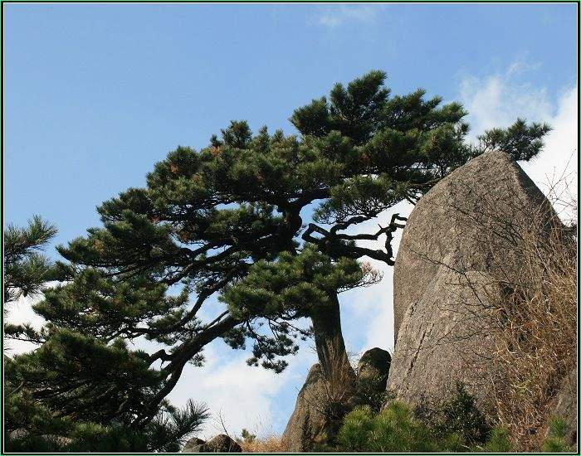
送客松
“送客松”，黄山十大名松之一。送客松高4.8米，树龄约450年，立于玉屏楼右侧道旁，枝叶侧伸好像作揖送客，与名扬世界的黄山迎客松遥遥相对应，被列入世界文化遗产名录。此松虬干苍翠，侧伸一枝，形似作揖送客，故名“送客松”。有诗赞曰：“岩前倩影侧枝伸，青翠容颜满面春。黄海大夫真好客，天天挥手送游人。”

Slide 12
玉屏楼
玉屏楼，位于天都、莲花两峰之间，是集黄山奇景之大成的佳绝处。著名的迎客松就在玉屏楼的左侧。玉屏楼的后面即是玉屏峰，著名的“玉屏卧佛”就在峰顶，头左脚右，惟妙惟肖。峰石上刻有毛泽东草书“江山如此多娇”。朱德、刘伯承等元帅也在此题词作诗过。徐霞客曾称它为“黄山绝胜处”。
玉屏楼左有狮石，右有象石，两石形同门卫；前有迎客松，后有送客松，迎来送往，姿态喜人。这里是观赏前海云海景观的最佳地方。天气晴朗时，还可看到附近有“仙人飘海”、“羊子过江”、“金龟望月”、“松鼠跳天都”、“孔雀戏莲花”等奇岩巧石，真是迷人秀色，如画美景。
在从温泉到玉屏楼的路上，妙妙亭、立马桥、卧龙涧、一线天、倒挂松、文殊洞等景点络绎不绝，洋洋大观。立马桥畔，有“立马空东海，登高望太平”的大字石刻；半山寺前，可看到“金鸡叫天门”、“老鹰抓鸡”等奇景；登上莲蕊峰回望身后的“金鸡叫天门”跃然变成了“五老上天都”；过了小心坡，有三座小峰，峰上奇松挺拔，名为“蓬莱三岛”。

Slide 13
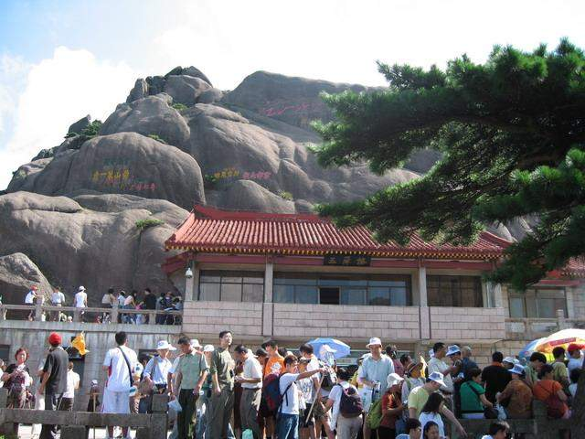
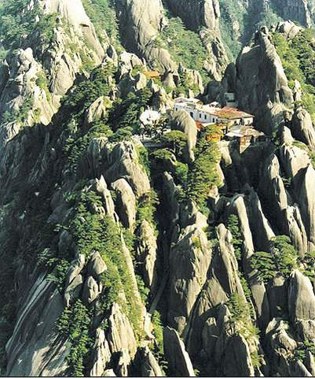
玉屏楼

Slide 14
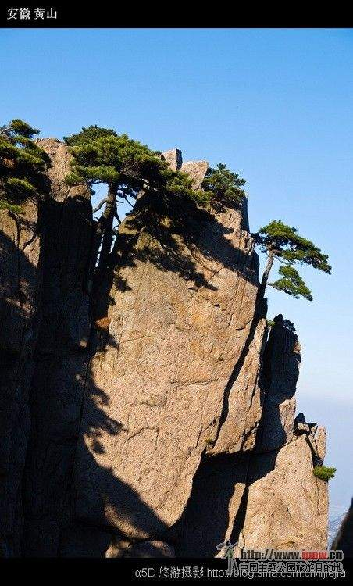

Slide 15
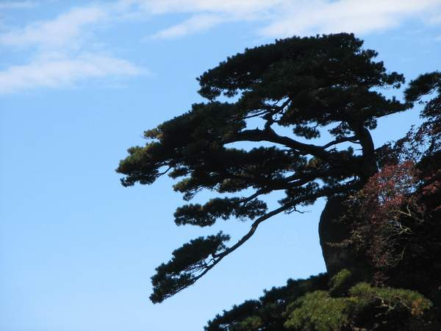

Slide 16
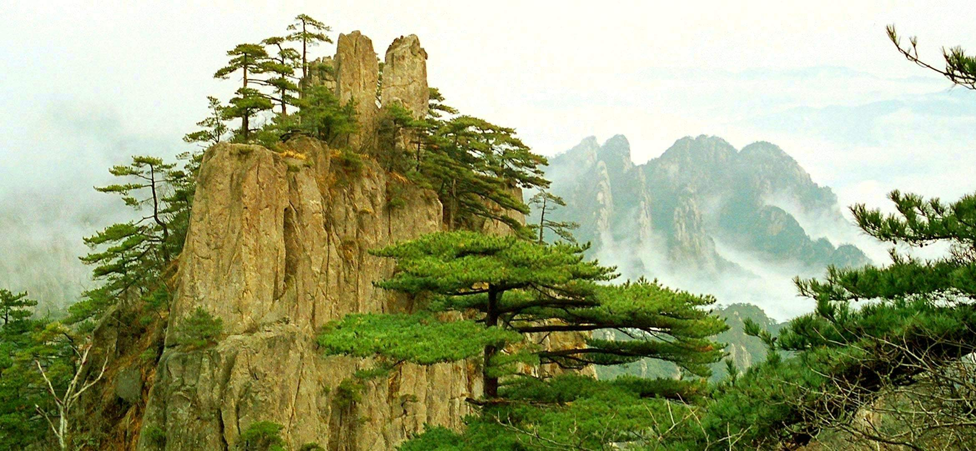

Slide 17
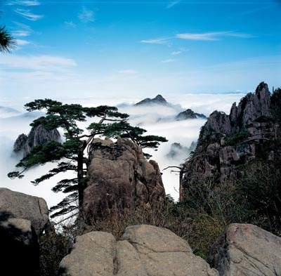

Slide 18
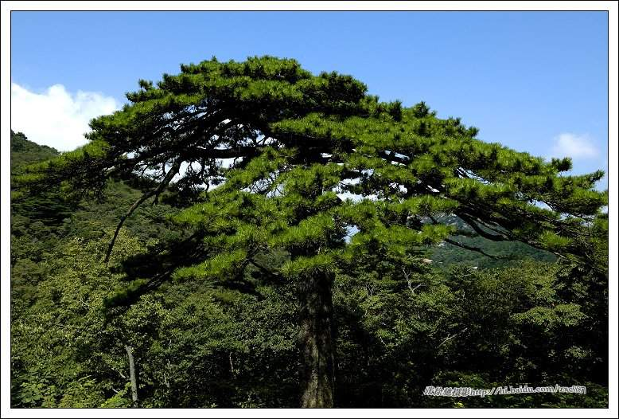

Slide 19
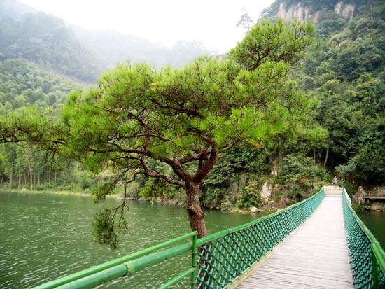

Slide 20
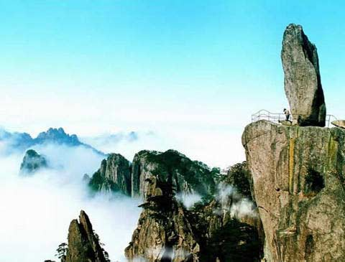

Slide 21
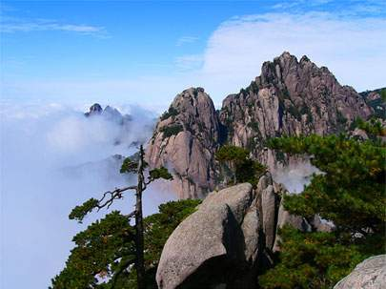

Slide 22
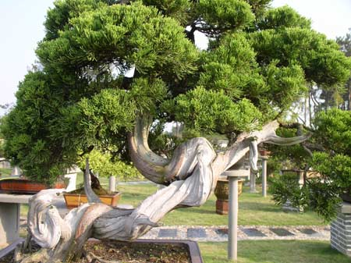

Slide 23
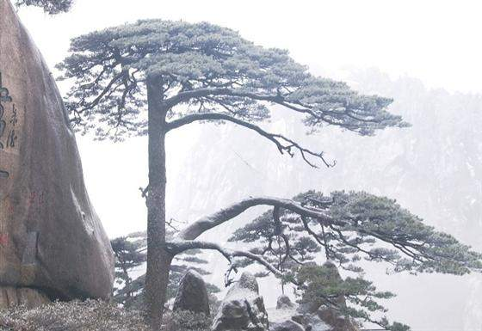

Slide 24
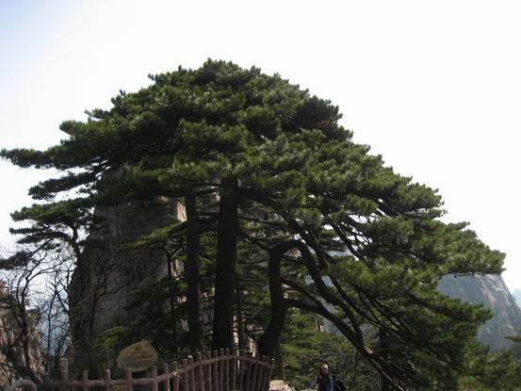

Slide 25
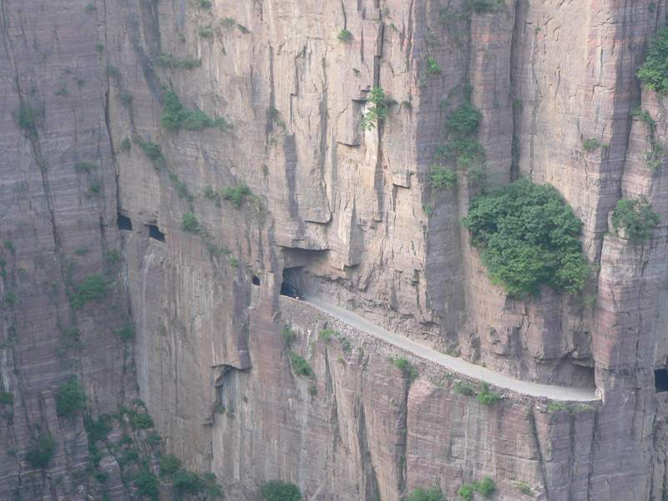

Slide 26
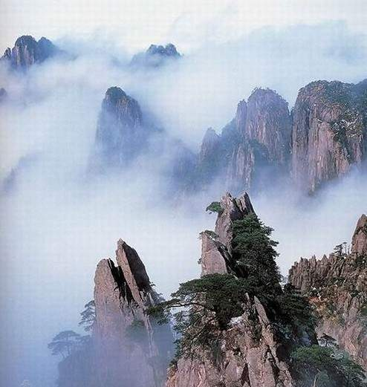

Slide 27
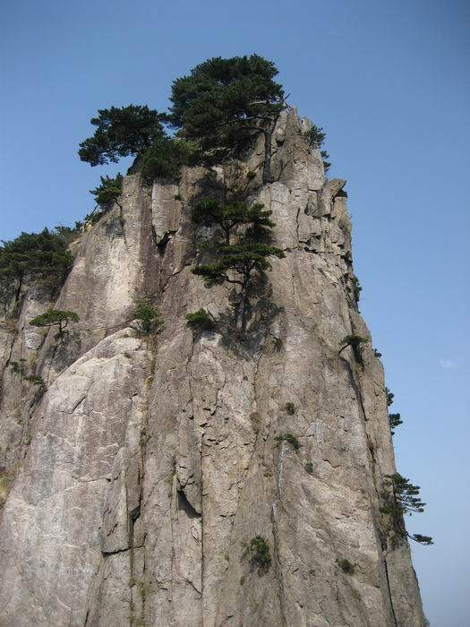

Slide 28
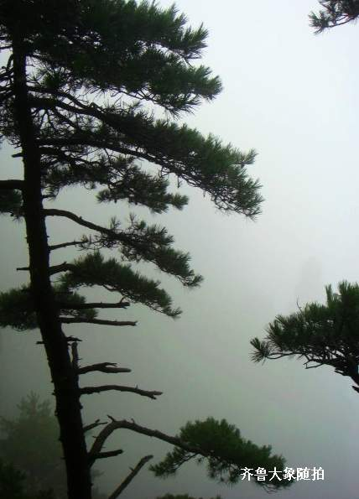

Slide 29
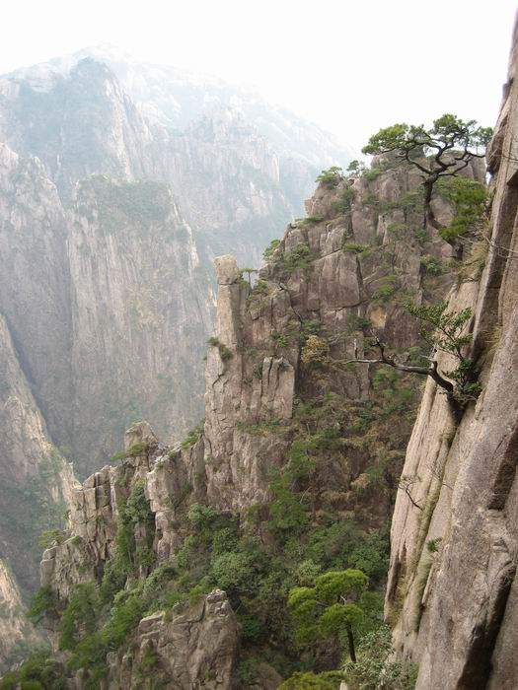

Slide 30
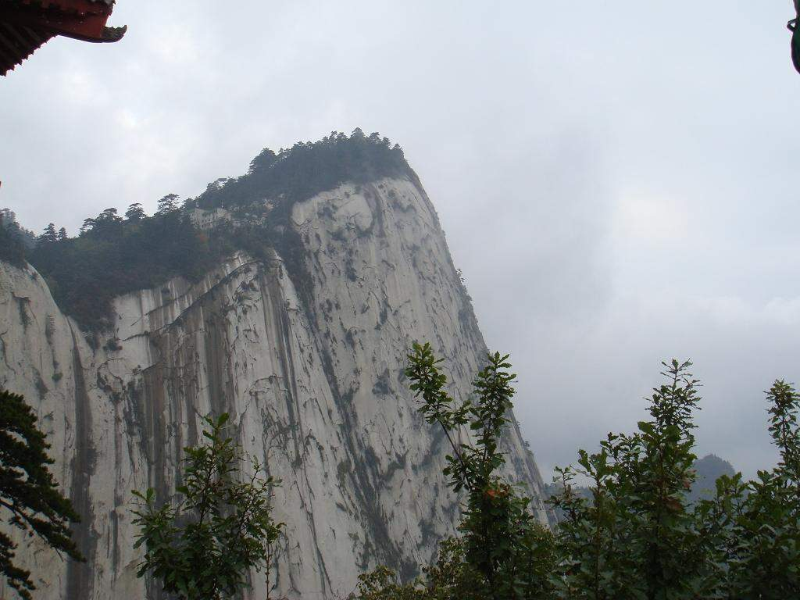

Slide 31
